Slide 1
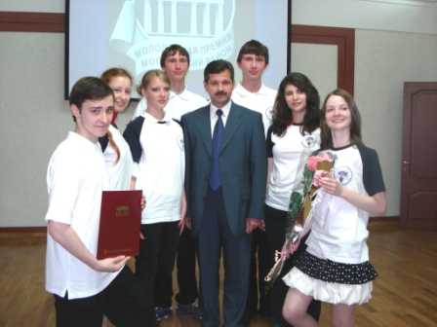
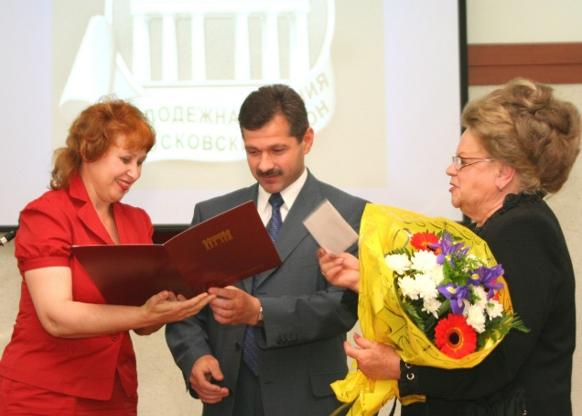
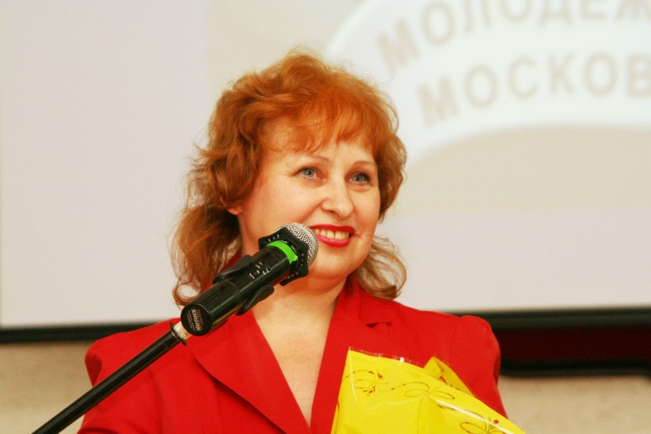
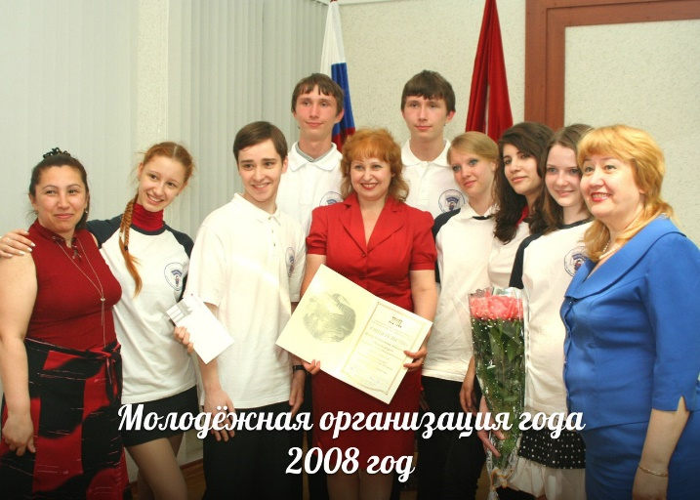
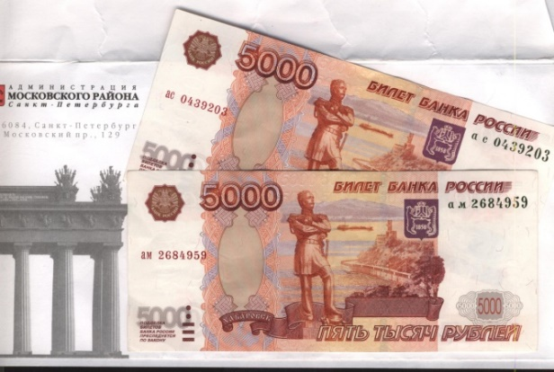
ДОО Центр «ТИНЭЙДЖЕР ПЛЮС»
первый Лауреат молодёжной премии - 2008
Общественного совета Московского района
Руководитель ГОНЧАРОВА Г.В.

Slide 2
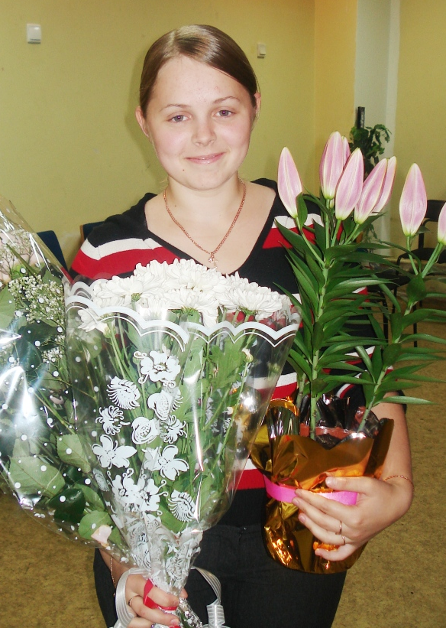
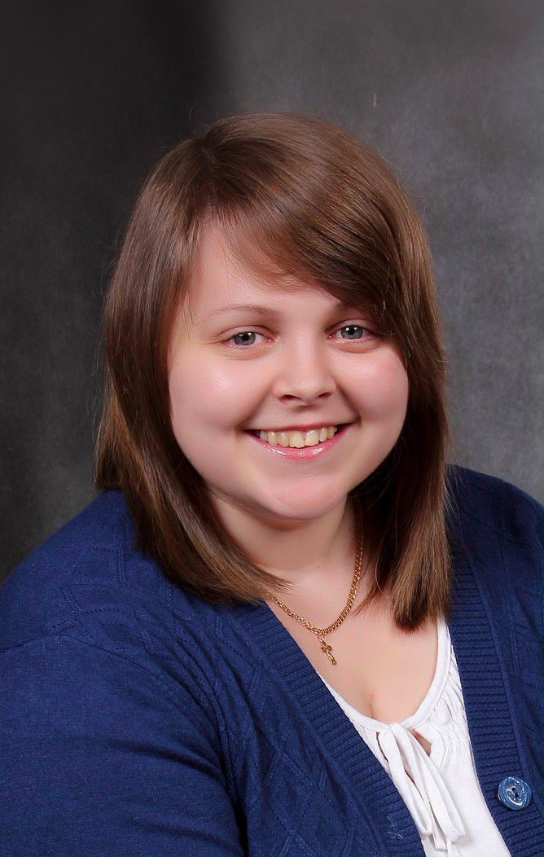
ЕКАТЕРИНА ВАСИЛЬКОВА
ЛАУРЕАТ
молодёжной премии - 2010
Общественного Совета Московского района

Slide 3
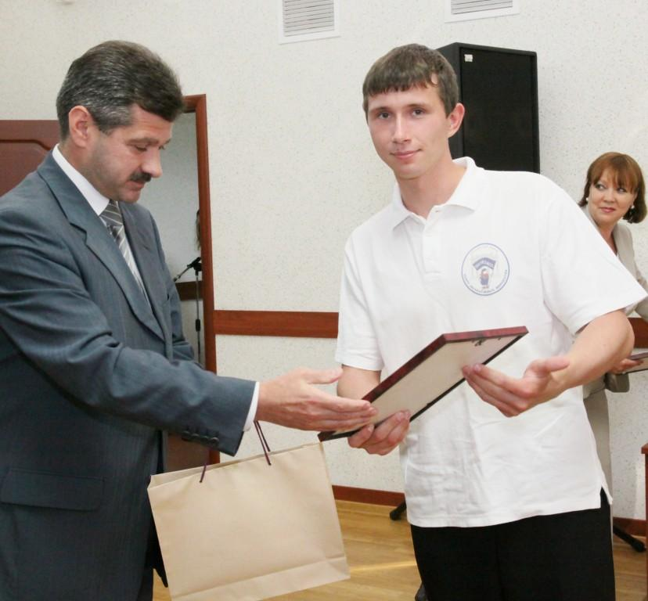
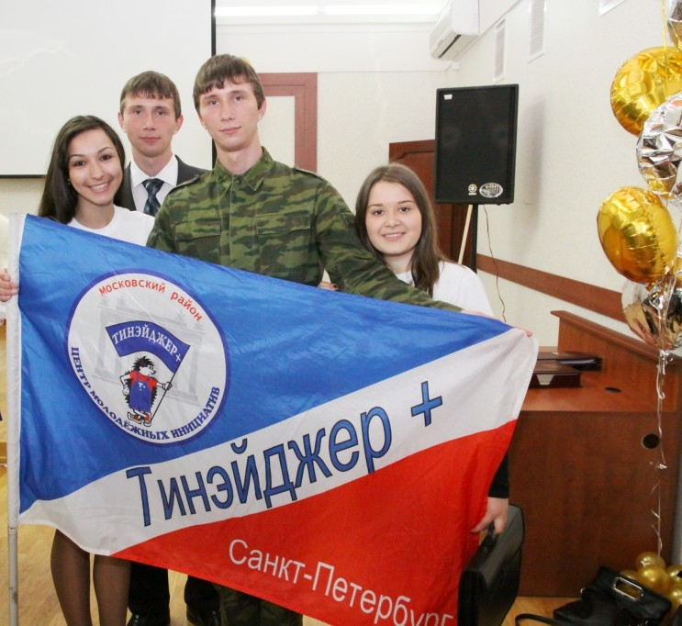
СЕРГЕЙ СКОРОХОДОВ
ЛАУРЕАТ
молодёжной премии – 2011
Общественного Совета Московского района

Slide 4
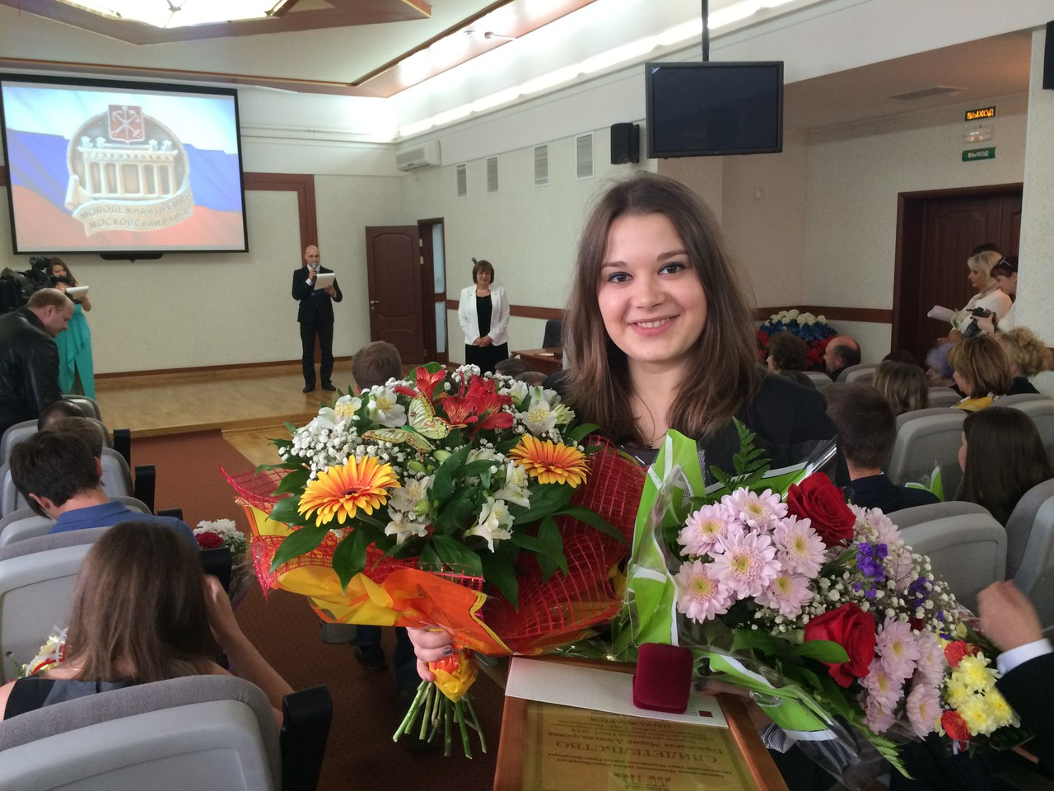
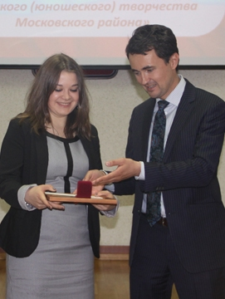
МАРИЯ ГОРОДЕЦКАЯ
ЛАУРЕАТ
молодёжной премии – 2014
Общественного Совета Московского района

Slide 5
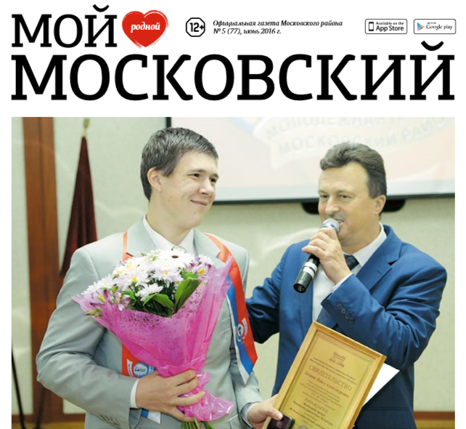
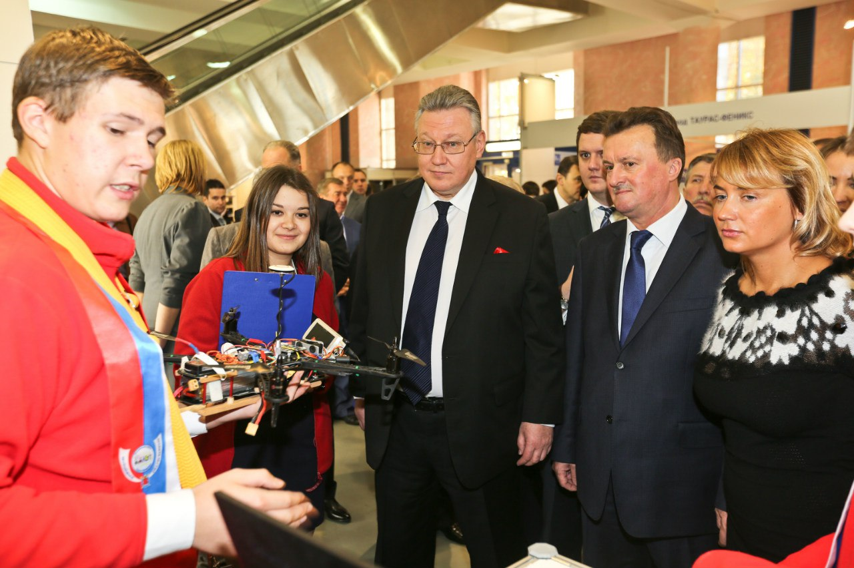
ПАВЕЛ ЛЕКШИН
ЛАУРЕАТ
молодёжной премии – 2017
Общественного Совета Московского района

